Slide 1
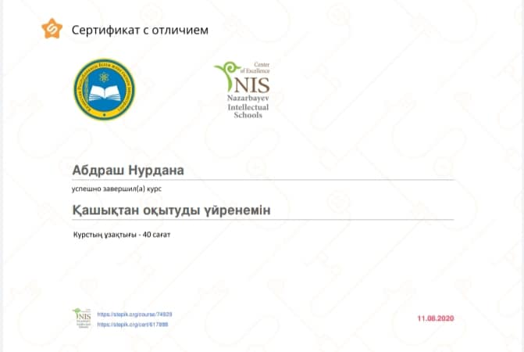
40 педагогов КГУ "ОСШ24 г.Балхаш" с 10.08 по 14.08.2020г.прошли онлайн курс "Учусь учить дистанционно". На курсах учителя изучили особенности и виды дистанционного обучения, научились планировать учебный процесс онлайн уроков. Курс состоял из пяти модулей "Особенности дистанционного обучения", "Вовлечение в обучение", "Инструменты ИКТ", "Профессиональное сотрудничество", "Педагогическая поддержка родителей". При организации и планировании дистанционного урока у учителей в 4 четвертИ были проблемы с овладением стриминговыми программами и сервисами. НА курсах "Учусь учить дистанционно" , наглядно показывается КАК ИСПОЛЬЗОВАТЬ различныt ИКТ-инструментЫ. Например, как работать в программах Zoom, Microsoft Teams, Google Meet и В других международных сервисах. Продолжительность курсов 40 академических часов, КОТОРЫЕ проходили на образовательной платформе Stepik в асинхронном формате.

